Slide 1
Prime Count
효율적인 약수의 개수 알고리즘

Slide 2
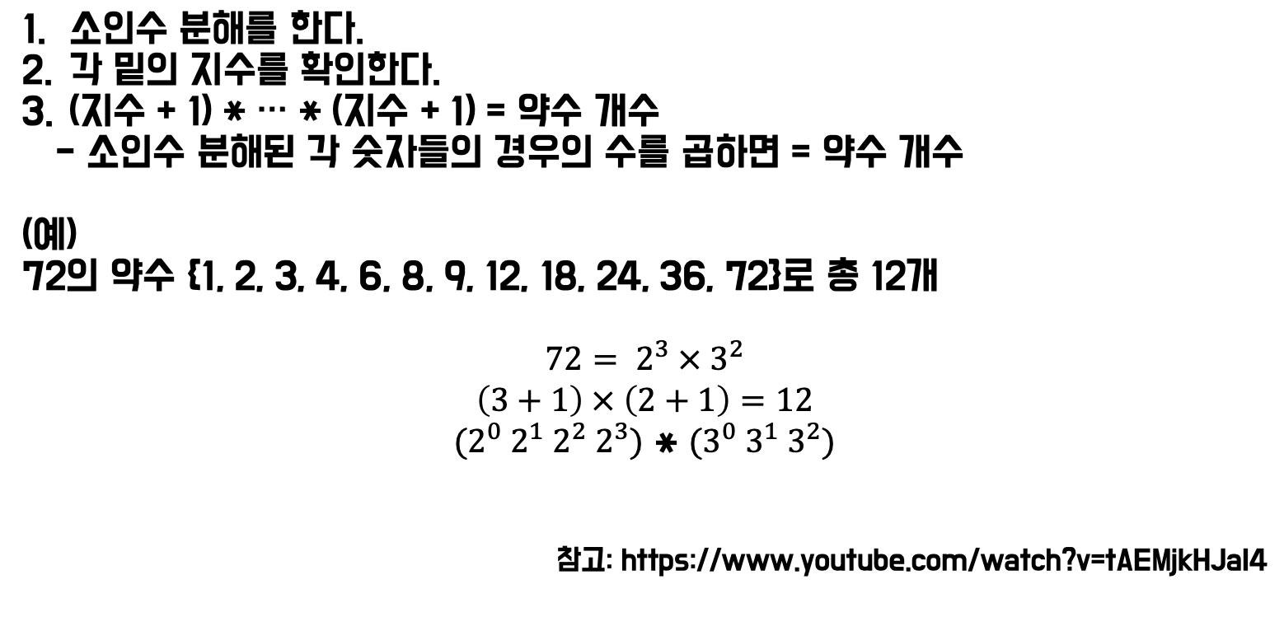
약수의 개수
소인수 분해를 한다.
각 밑의 지수를 확인한다.
(지수 + 1) * … * (지수 + 1) = 약수 개수
- 소인수 분해된 각 숫자들의 경우의 수를 곱하면 = 약수 개수
(예)
72의 약수 {1, 2, 3, 4, 6, 8, 9, 12, 18, 24, 36, 72}로 총 12개
$$72= 2^{3} × 3^{2}$$
$$\left(3+1\right) × \left(2+1\right)=12$$
${(2}^{0}{ 2}^{1} 2^{2} 2^{3})$ * ${(3}^{0} 3^{1} 3^{2})$
참고: https://www.youtube.com/watch?v=tAEMjkHJaI4

Slide 3
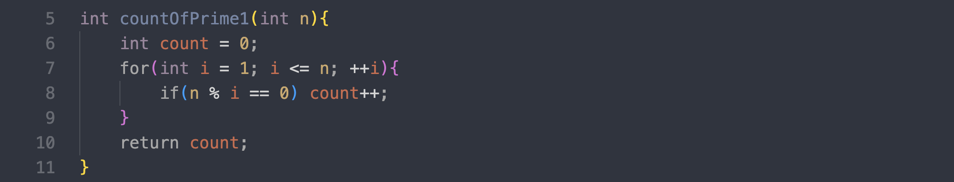
O(n) 구현

Slide 4
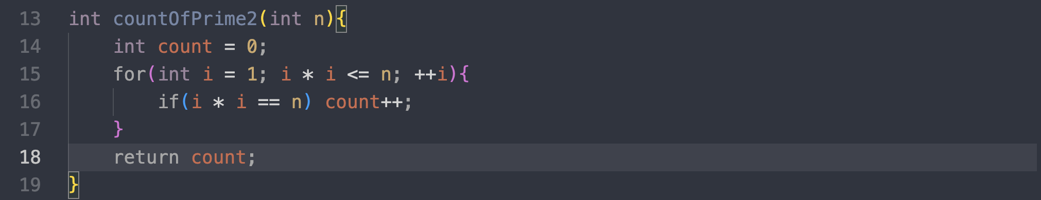
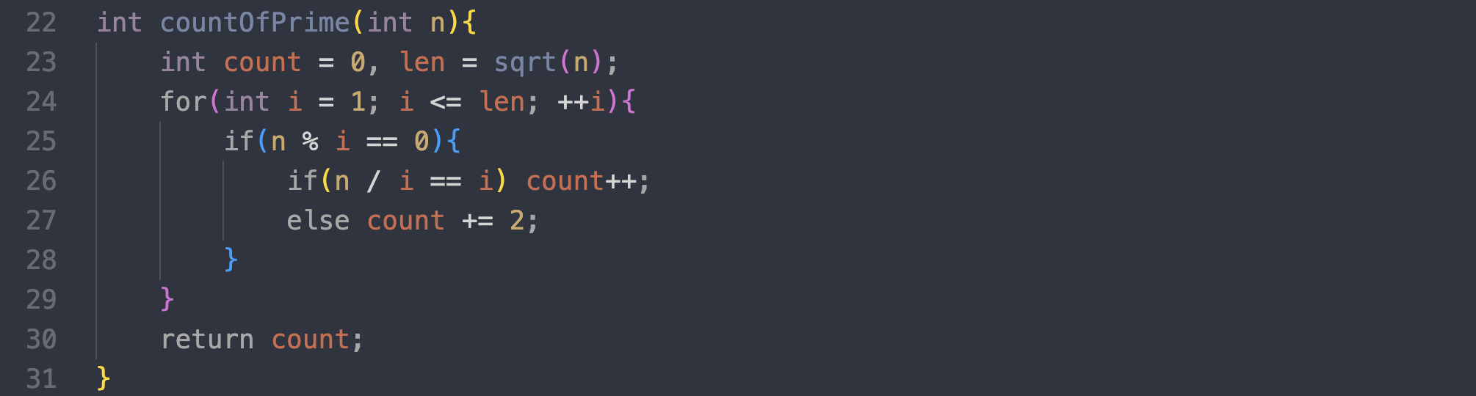
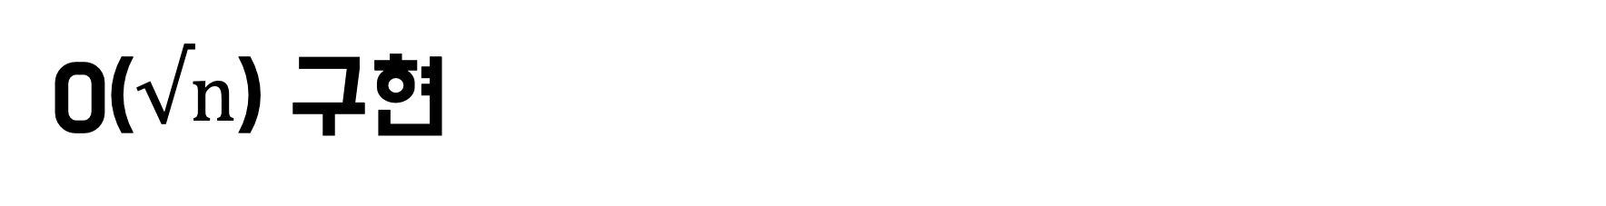
O($√n$) 구현

